Slide 1
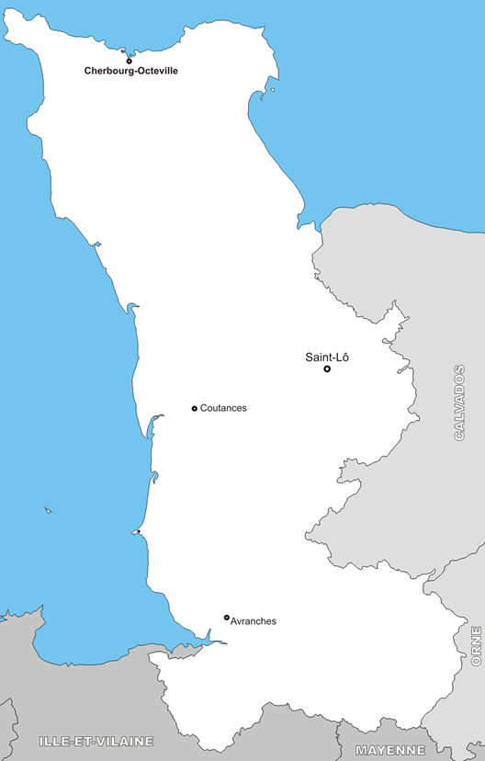
58 Entreprises
8 699 p
33 Entreprises
1 805 p
17 Entreprises
765 p
22 Entreprises
1 571 p
12 840 Employés – 130 Entreprises
Mars 2019

